Slide 1
第四单元《音乐与人生》
第一节《人间真情》
设计制作：杨琼

Slide 2
引言
每个人的一生都会经历波折坎坷、喜怒哀乐、悲欢离合，但唯有如此，人的一生才丰富多彩，也正因如此，人生始终是众多文学、影视、音乐作品的重要主题。
让我们在音乐中感受血浓于水的亲情、荡气回肠的爱情与真挚深厚的友情，在音乐中体会革命前辈的爱国壮志与赤子之心，在音乐中激发青年一代的历史使命与责任担当。
让我们从音乐中汲取养分与力量，为党和祖国的伟大历程而欢呼，为新时代中国特色社会主义的伟大成就而喝彩，以实际行动为实现中华民族伟大复兴奏响属于我们的青春之歌！

Slide 3
一、导入
在你从小到大聆听过的音乐作品中，哪首最能让你感受到人间真情？

Slide 4
二、新课
聆听音频或教师演唱以下音乐作品片段《烛光里的妈妈》《父亲》《梁山伯与祝英台》《你们可知道》《友谊地久天长》。
思考作品分别表达了哪种感情。

Slide 5
《烛光里的妈妈》
《父亲》

Slide 6
1.聆听与感悟
歌曲《烛光里的妈妈》《父亲》同样是四四拍，在情感表达方面有什么不同？
哪些创作技法带给你这样的感觉？

Slide 7
2.唱奏表演
学唱这两首歌曲，注意表达出作品浓重的感情色彩。
两首作品分别是什么样的情绪？
父亲、母亲的音乐形象是怎样的？

Slide 8


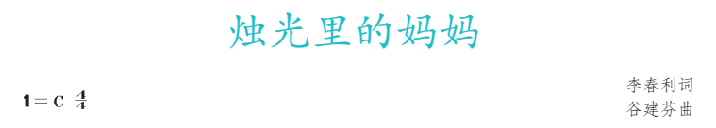
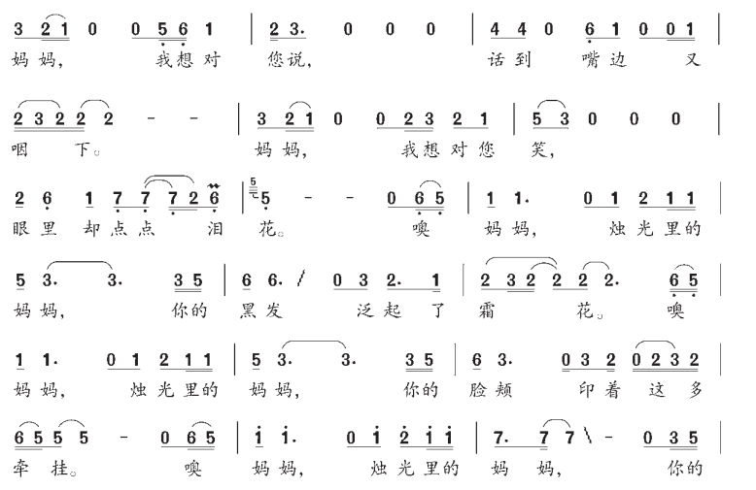
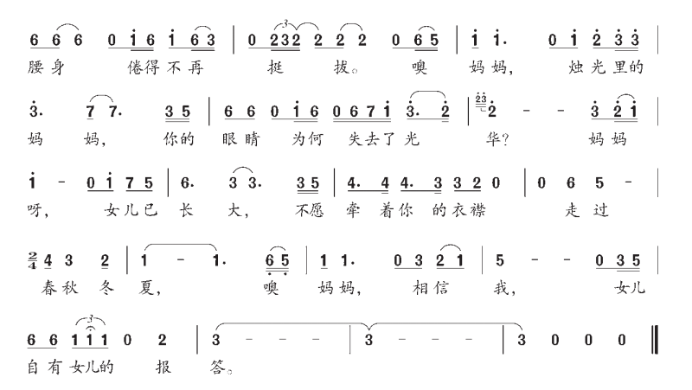

Slide 9
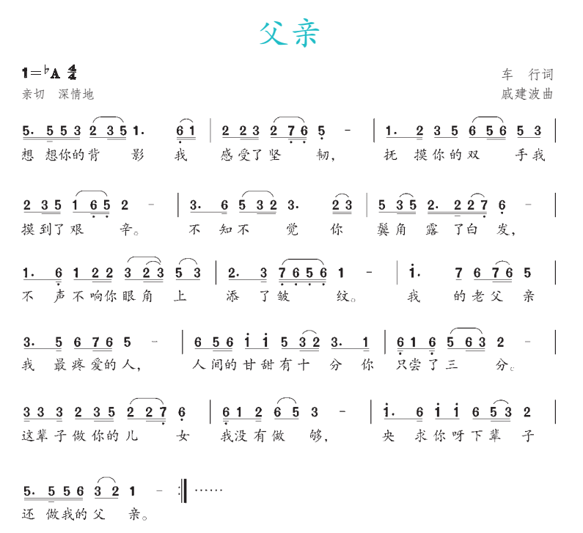

Slide 10
3.分析欣赏
欲言又止的情感在音乐中是怎样表达的？作者采用了哪些艺术手法来塑造母亲、父亲的形象？
妈妈的形象是在怎样的情境中展开的？尝试从语言情感发展和音乐创作手法等方面发现作品的情感层次。
《父亲》在音乐风格上与《烛光里的妈妈》有什么异同点？从节奏、旋律、音程、调式等方面展开思考。

Slide 11
4.文化理解
父母是我们一生中最重要的人，孝敬父母是中华民族的传统美德。
查找相关主题的音乐作品，谈谈作品采用了怎样的创作手法来表现亲情主题，并与同学互相交流在生活中如何从小事做起，为父母分忧。

Slide 12
《梁山伯与祝英台》
《你们可知道》

Slide 13
1.聆听与感悟
《梁山伯与祝英台》《你们可知道》两首作品用不同的风格表现了同一主题。
聆听作品，感受其风格与表现上的异同。

Slide 14
2.唱奏表演
哼唱上述作品的片段，并简单阐述其表达的感情。
根据自己对《梁山伯与祝英台》这首作品的理解，进行填词再创作，并演唱或演奏。

Slide 15
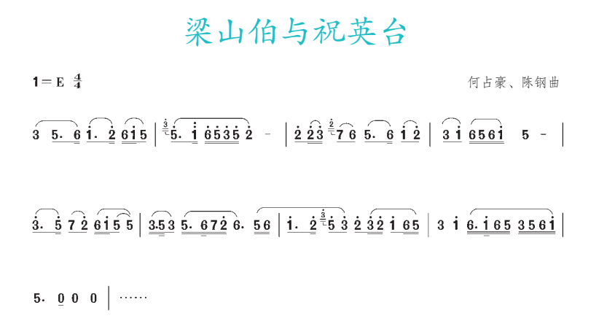

Slide 16
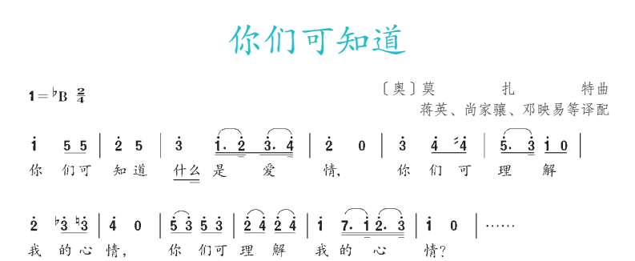

Slide 17
3.分析欣赏
根据对梁祝故事的理解和对作品的把握，请尝试划分音乐段落，关注作品不同片段乐器和故事推进、情感表达的关联。
呈示部（相爱）、展开部（抗婚）、 再现部（化蝶）
填空：乐器组（ ）
长笛、小提琴、竖琴、大管和大提琴、大锣
《你们可知道》是莫扎特创作的歌剧《费加罗的婚礼》的选段，你能在音乐中找到主人公渴望爱情又胆小害怕的内心活动是怎样表达的吗？

Slide 18
4.文化理解
《梁山伯与祝英台》创作于1958年，取材于中国古代民间故事。故事讲述了一对青年男女因不能自由结合，最终合冢化蝶的爱情悲剧。从古至今，有无数人被梁山伯与祝英台的凄美爱情打动，在文学、音乐、舞蹈等领域均有相关题材的作品。
《费加罗的婚礼》创作于 1786年，根据法国剧作家博马舍的同名喜剧改编而成。剧作主要讲述的是阿勒玛维伯爵与仆人费加罗之间的冲突与斗争，揭露了封建政权与特权阶级的黑暗。作品节奏欢快、气氛热烈，虽然是反封建的严肃主题，却具有强烈且极富张力的喜剧效果。

Slide 19
《友谊地久天长》

Slide 20
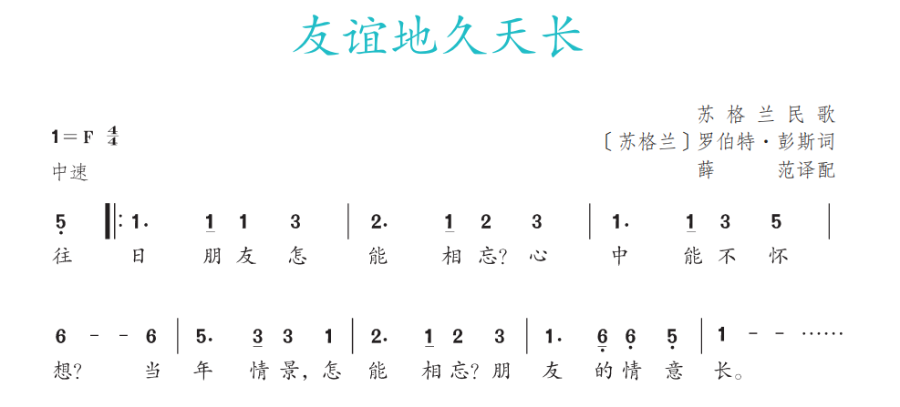
1.聆听与感悟
聆听歌曲《友谊地久天长》，在四四拍的律动中感受其悠扬旋律与无尽情谊。

Slide 21
2.唱奏表演
请用齐唱、轮唱等方式演唱歌曲，体会同学之间的深厚友谊。
3.分析欣赏
歌曲为一段体，由四个乐句构成。四个乐句均为弱起拍，逐句递进，一气呵成。
前两乐句为音乐的主题乐句，第三乐句是第二乐句的变化重复与发展，第四乐句是
第二乐句的重复。第一、第三乐句曲调向上进行，似问句；第二、第四乐句曲调向
下进行，似答句。一问一答，流露出朋友之间的真挚感情。

Slide 22
4.文化理解
这首歌曲在哪些场合出现过？
有些商场在临近营业结束时，会选择播放此音乐，你觉得合适吗？说说你的理解。

Slide 23
谢谢

